Slide 1
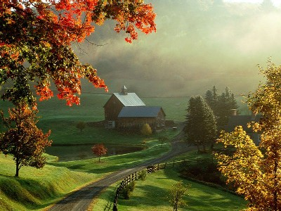
Abra seus olhos

Slide 2
O dono de um pequeno comércio, amigo do grande poeta Olavo Bilac, abordou-o na rua:
  Sr. Bilac, estou precisando vender o meu sítio, que o senhor tão bem conhece. Será que o senhor poderia redigir o anúncio para o jornal?

Slide 3
Olavo Bilac apanhou o papel e escreveu.
" Vende-se encantadora propriedade, onde cantam os pássaros ao amanhecer no extenso arvoredo, cortada por cristalinas e marejantes águas de um ribeirão. A casa banhada pelo sol nascente, oferece a sombra tranqüila das tardes, na varanda".

Slide 4
Meses depois, topa o poeta com o homem e pergunta-lhe se havia vendido o sítio.
  Nem penso mais nisso, -disse o homem- quando li o anúncio é que percebi a maravilha que tinha!

Slide 5
As vezes, não descobrimos as coisas boas que temos conosco e vamos longe atrás de miragens e falsos tesouros.

Slide 6
Valorize o que você tem, a pessoa que está ao seu lado, os amigos que estão perto de você, o emprego que Deus lhe deu, o conhecimento que você adquiriu, a sua saúde, o sorriso, enfim tudo aquilo que nosso Deus nos proporciona diariamente para o nosso crescimento espiritual.

Slide 7
Bom dia!

